Slide 1
МИНИСТЕРСТВО ОБРАЗОВАНИЯ РМ
ПОРТФОЛИО
Кандаевой Юлии Николаевны, воспитателя муниципального автономного дошкольного образовательного учреждения
«Центр развития ребенка – детский сад №58»

Slide 2
Дата рождения: 08.08.1987 г.
Профессиональное образование: ГОУ ВПО «Мордовский государственный педагогический институт им. М. Е. Евсевьева»
Специальность: «Педагогика и методика дошкольного образования» с дополнительной специальностью Педагогика и психология
Квалификация: «Организатор-методист дошкольного образования и педагог-психолог»
Диплом: ВСГ №2553937
Дата выдачи: 24.06.2009 г.
Общий трудовой стаж: 13 лет
Стаж педагогической работы (по специальности): 7 лет
Наличие квалификационной категории: первая
Дата последней аттестации: 29.11.2017 г.

Slide 3
Представление инновационного педагогического опыта
https://upload2.schoolrm.ru/iblock/686/686f7c68e5541a9385628176491d86df/pedopyt-Kandaevoy.pdf

Slide 6
Участие в инновационной (экспериментальной) деятельности
ВСЕРОССИЙСКИЙ УРОВЕНЬ: «Развитие качества дошкольного образования с использованием Инструментария мониторинга качества дошкольного образования на образовательной платформе «Вдохновение»»

Slide 7
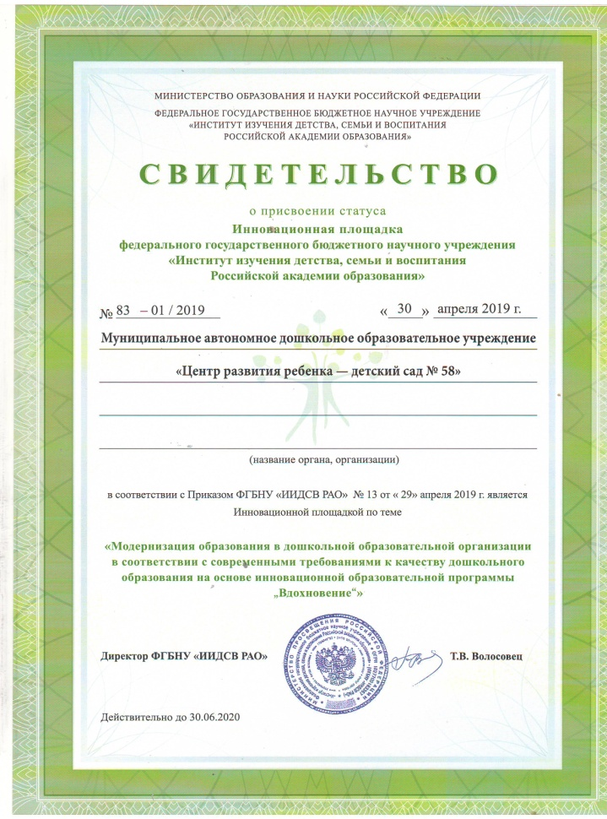
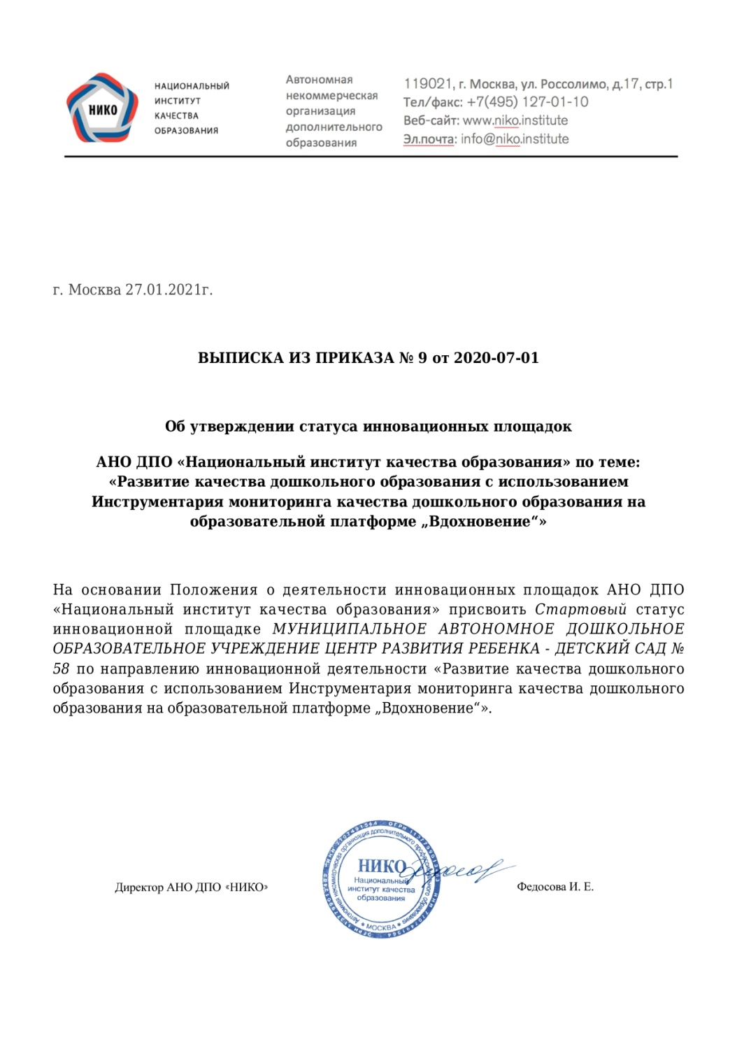

Slide 8
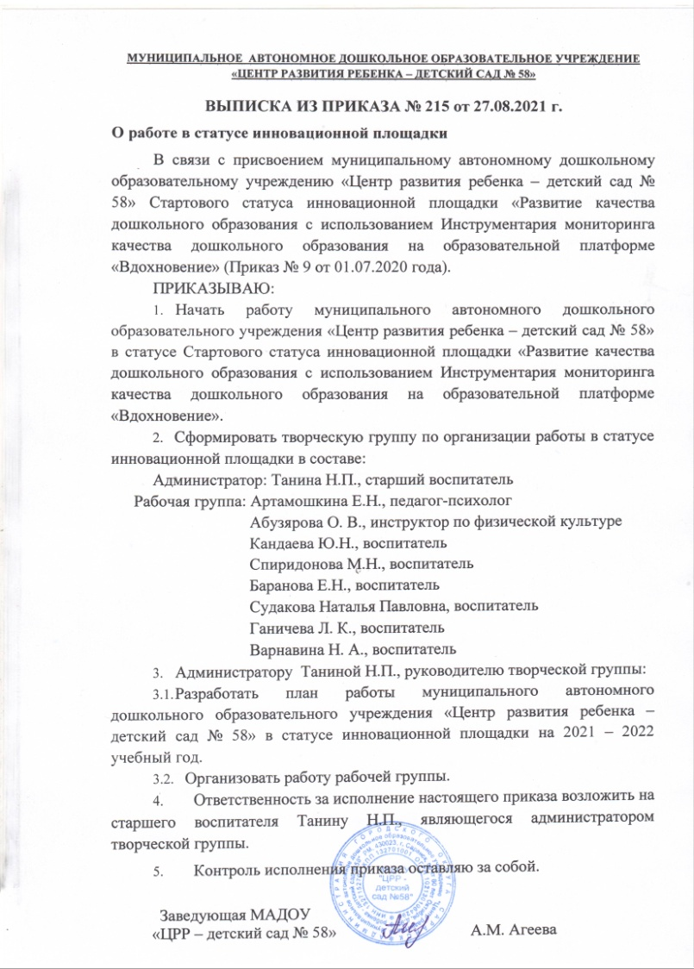

Slide 10
РЕСПУБЛИКАНСКИЙ УРОВЕНЬ: «Внедрение в работу ДОО инновационных технологий и методов экологического воспитания дошкольников в условиях реализации ФГОС ДО»

Slide 11
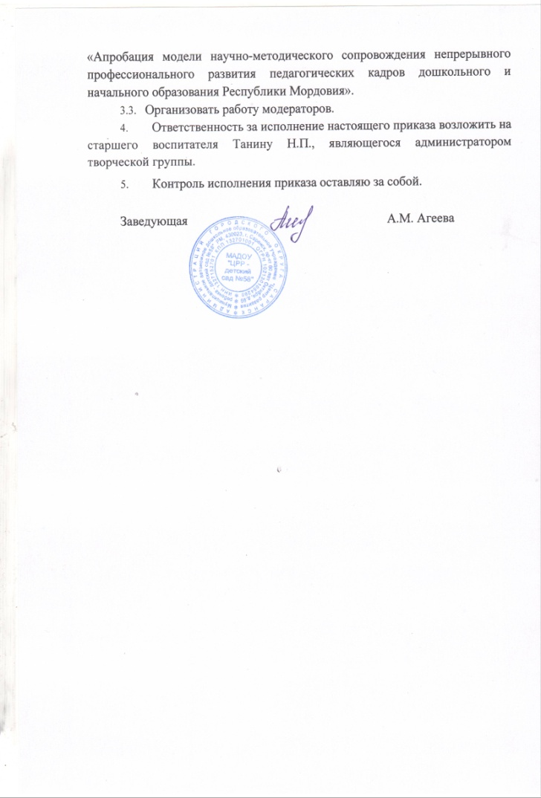

Slide 12
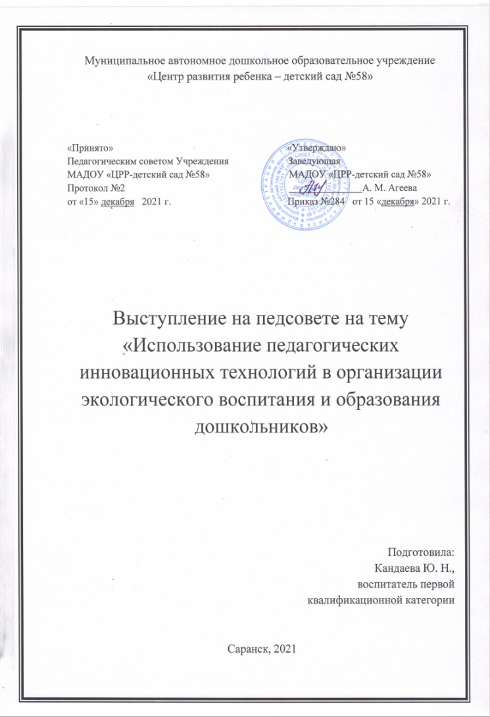

Slide 13
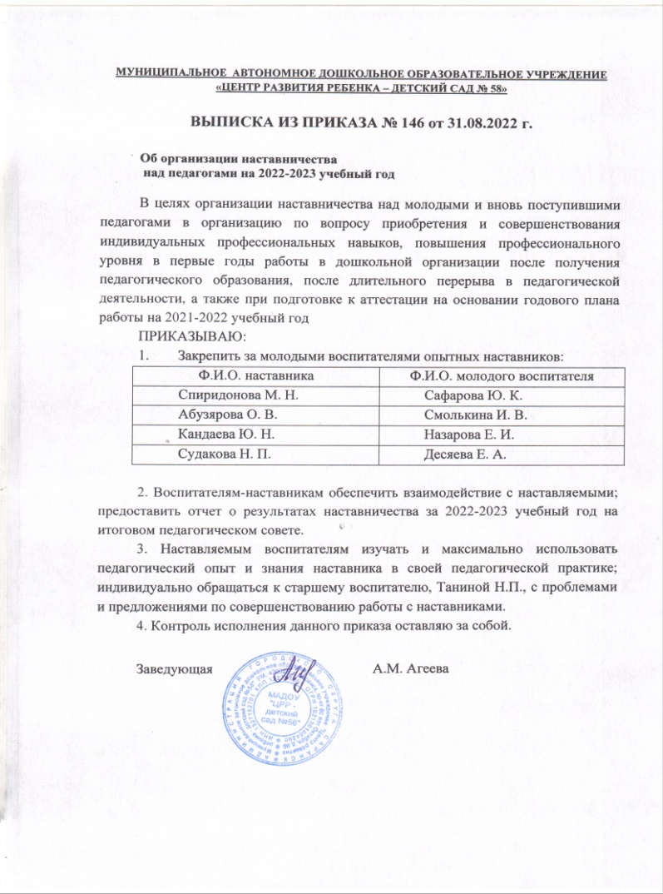
Наставничество

Slide 15
Наличие публикаций, включая интернет-публикации
1.Международное сетевое издание «Солнечный свет», статья «Игра в жизни ребенка», 2018 г.
2. Сборник «Педагогическая теория и практика: актуальные идеи и успешный опыт в условиях модернизации российского образования», работа «Содержание работы по организации театрализованной деятельности с детьми дошкольного возраста», 2019 г.
3. Сборник «Эффективные формы, методы, приемы обучения и воспитания: проблем, поиск, опыт, перспективы», работа №Совместная деятельность родителей и ДОО», 2020 г.
4. Сборник «Поликультурное образование: опыт и перспективы», статья «Современные технологии в поликультурном воспитании дошкольников», 2022 г.

Slide 17
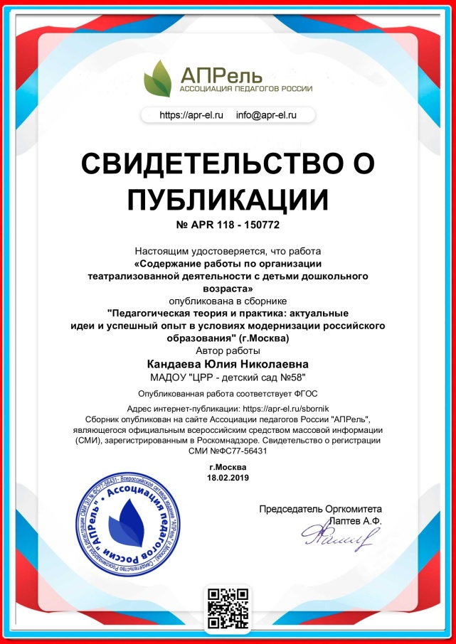

Slide 18
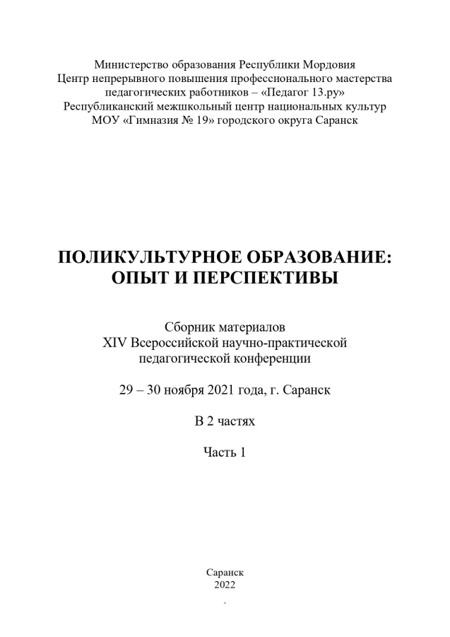
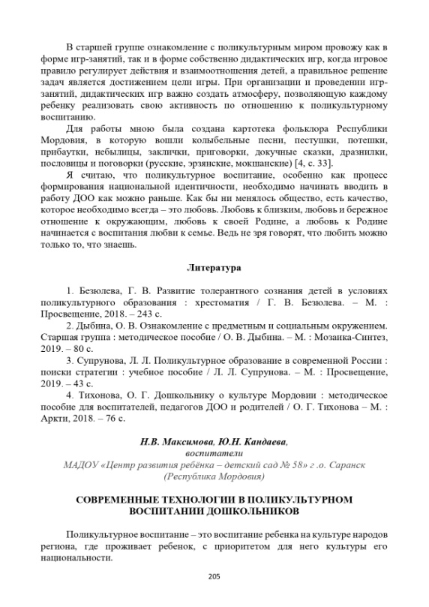

Slide 19
Результаты участия обучающихся в: выставках, турнирах, соревнованиях, акциях, фестивалях, конкурсах

Slide 20
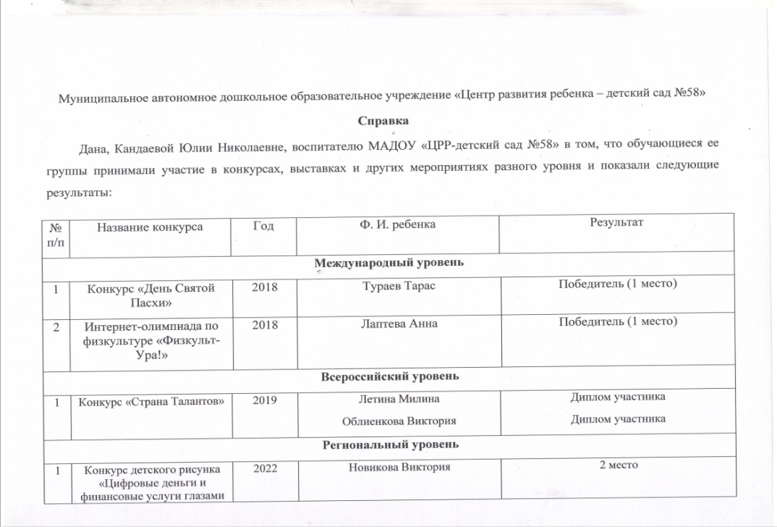
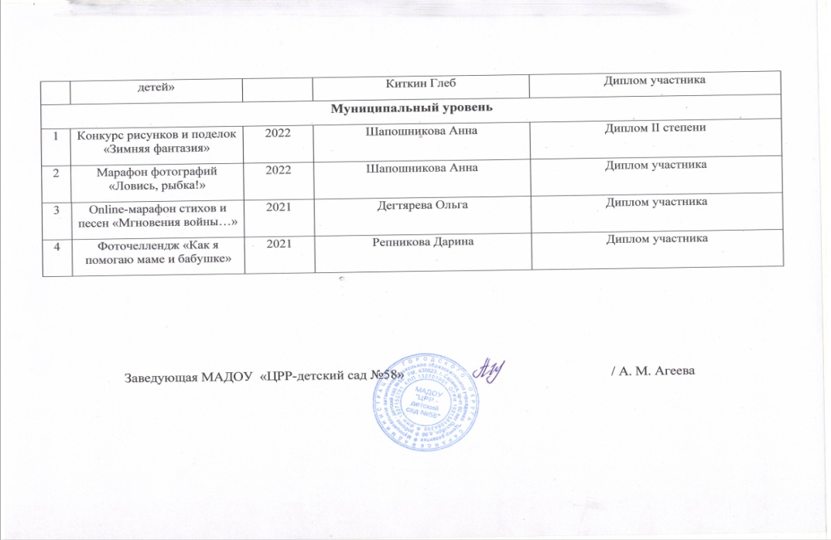

Slide 22
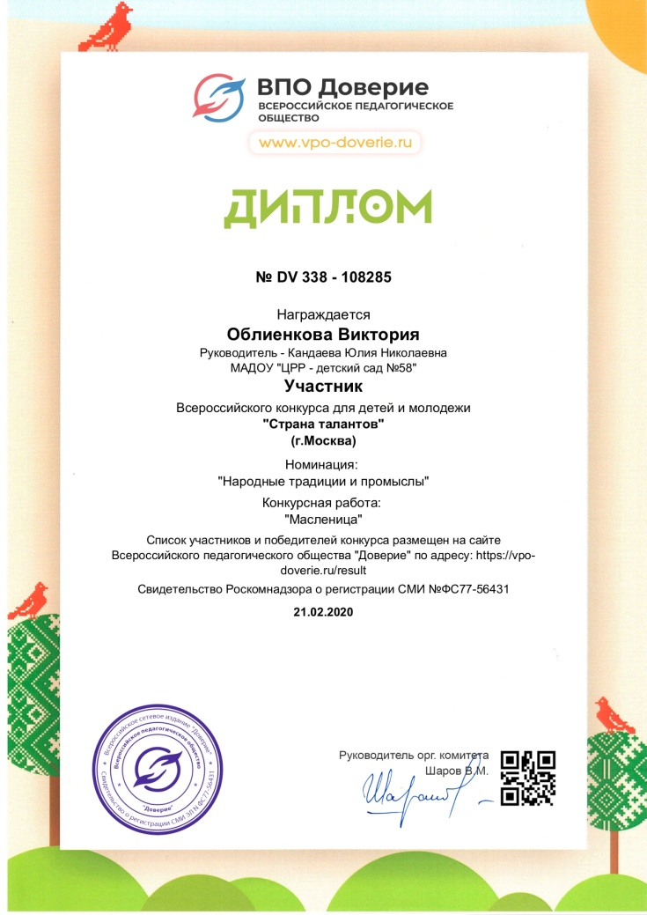

Slide 23
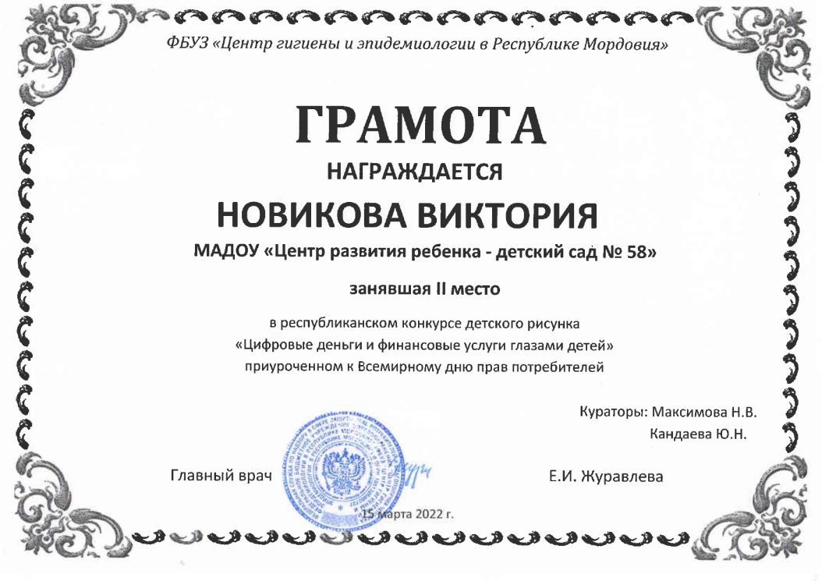

Slide 26
Наличие авторских программ, методических пособий

Slide 27
Выступления на заседаниях методических советов, научно-практических конференциях, педагогических чтениях, семинарах, секциях, форумах, радиопередачах

Slide 28
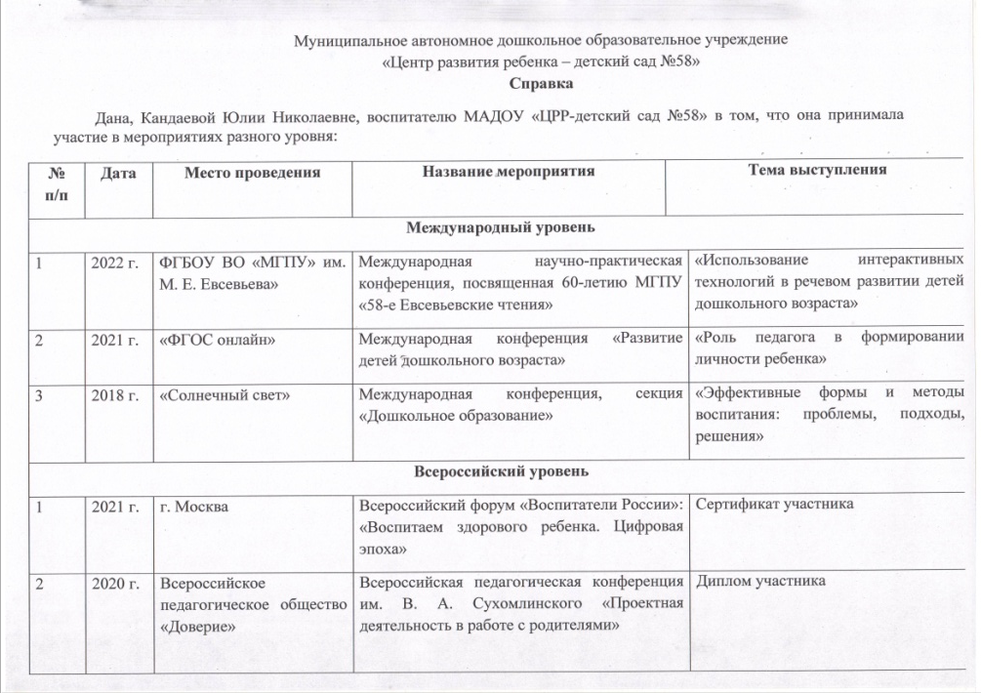

Slide 33
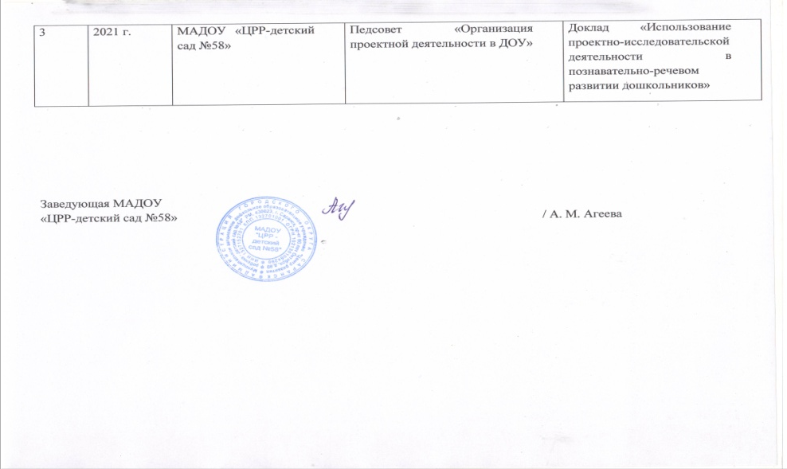
Проведение открытых занятий, мастер-классов, мероприятий

Slide 35
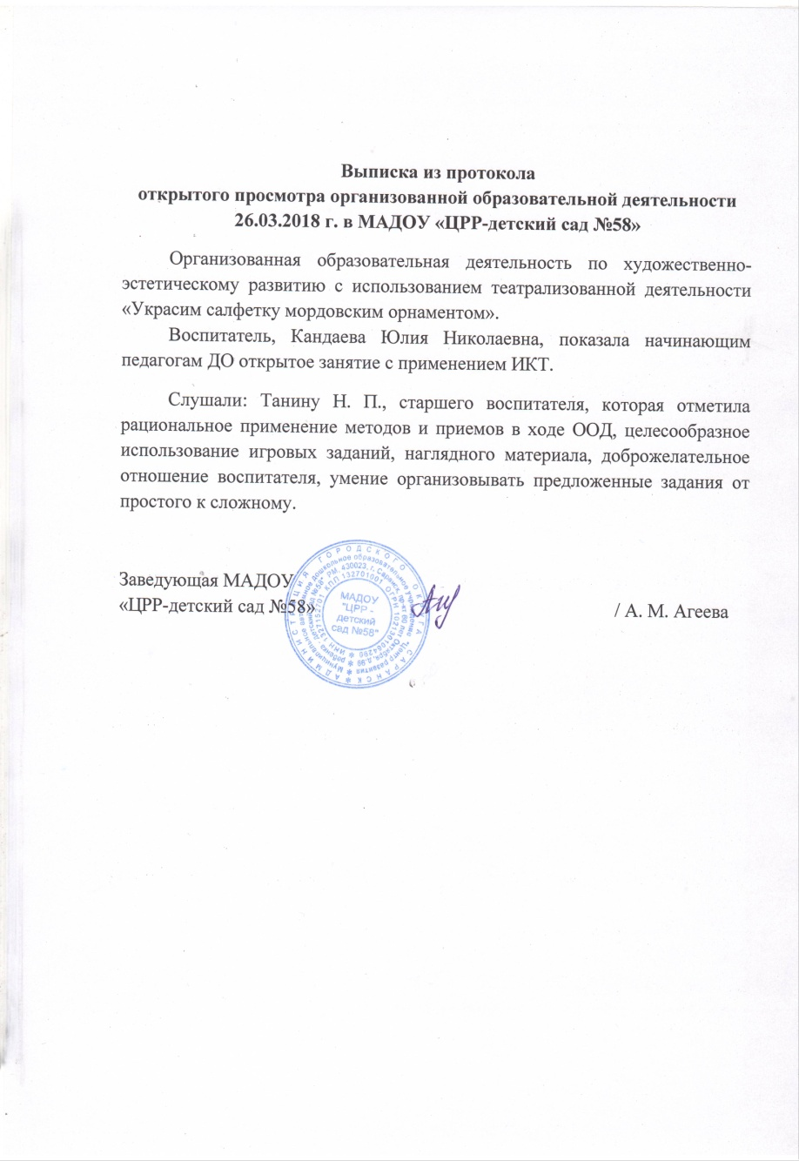

Slide 36
Экспертная деятельность

Slide 37
Общественно-педагогическая активность педагога: участие в комиссиях, педагогических сообществах, жюри конкурсов

Slide 40
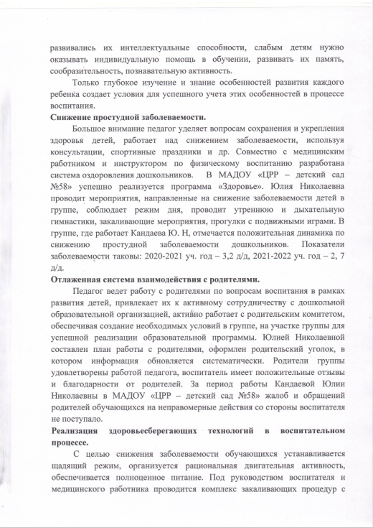
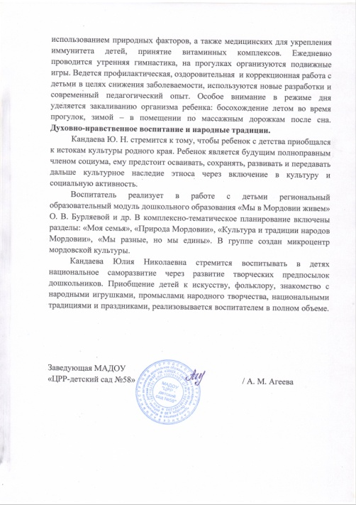
Позитивные результаты работы с обучающимися

Slide 41
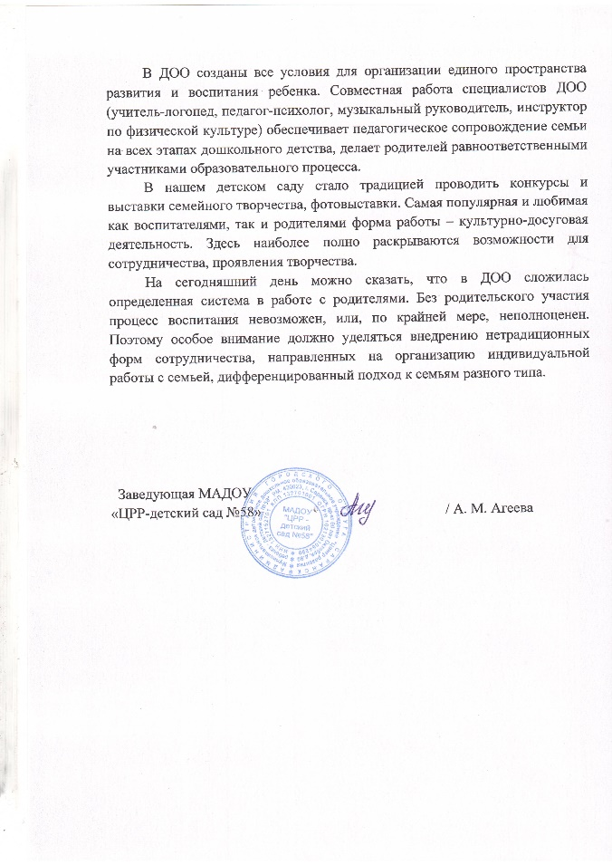
Качество взаимодействия с родителями

Slide 42
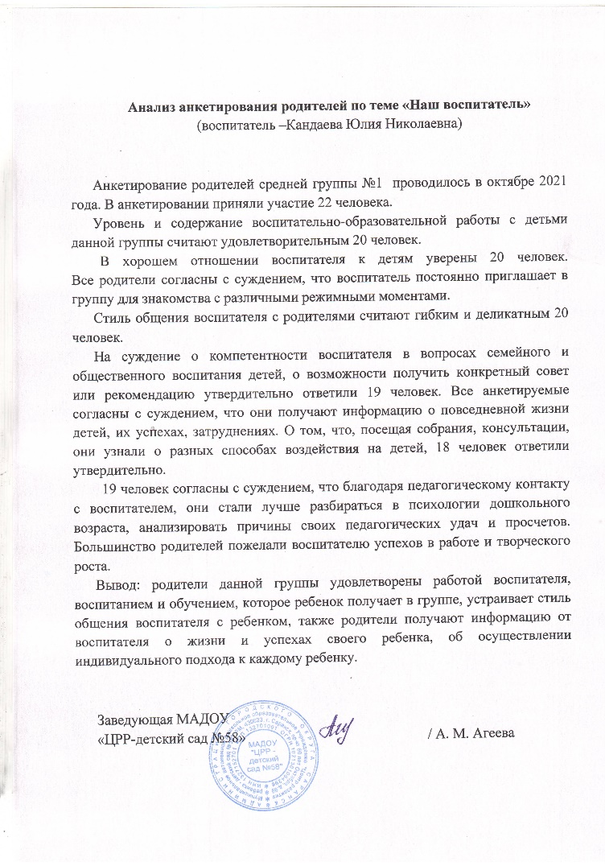

Slide 43
Работа с детьми из социально-неблагополучных семей

Slide 44
Участие педагога в профессиональных конкурсах
Международный уровень – 1
Всероссийский уровень – 1

Slide 46
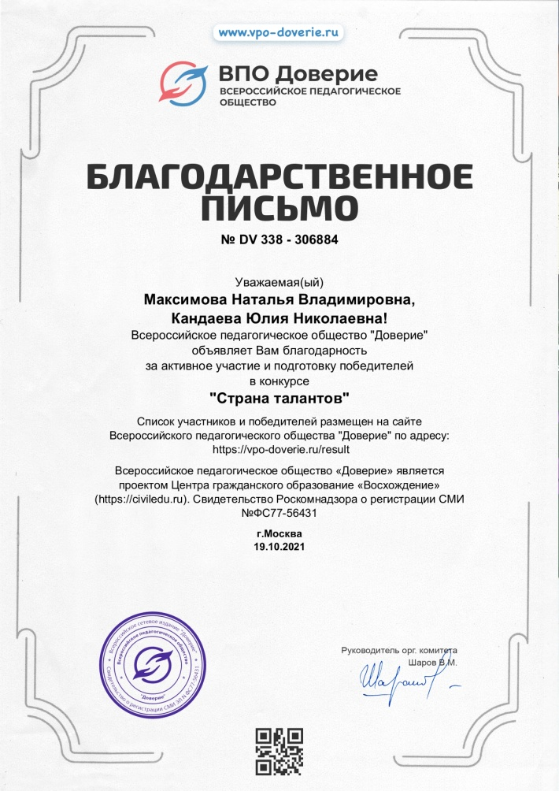
Награды и поощрения

